Slide 1


Актуальные вопросы историко-обществоведческого образования в общеобразовательных организациях
ГБОУ ДПО РК
«Крымский республиканский институт постдипломного педагогического образования»
В 2026/2027 учебном году
Крыжко Екатерина Евгеньевна, заведующий центром непрерывного повышения профессионального мастерства педагогических работников ГБОУ ДПО РК КРИППО,
Заслуженный работник образования Республики Крым,
председатель региональной предметной комиссии ЕГЭ по истории

Slide 2


НОРМАТИВНО-ПРАВОВЫЕ ДОКУМЕНТЫ
Указ Президента Российской Федерации от 08.05.2024 № 314 «Об утверждении Основ государственной политики Российской Федерации в области исторического просвещения».
Приказ Министерства просвещения Российской Федерации от 31.05.2021 № 287 «Об утверждении федерального государственного образовательного стандарта основного общего образования»
(с изменениями). Режим доступа: http://publication.pravo.gov.ru/Document/View/0001202107050027#print.
Приказ Министерства просвещения Российской Федерации от 19.03.2024 года № 171 «О внесении изменений в некоторые приказы Министерства просвещения Российской Федерации, касающиеся федеральных образовательных программ начального общего образования, основного общего образования и среднего общего образования». Режим доступа: http://publication.pravo.gov.ru/document/0001202404120003.
Приказ Министерства просвещения Российской Федерации от 09.10.2024 года № 704 «О внесении изменений в некоторые приказы Министерства просвещения Российской Федерации, касающиеся федеральных образовательных программ начального общего образования, основного общего образования и среднего общего образования». Режим доступа: http://publication.pravo.gov.ru/document/0001202502120007.
Приказ Министерства просвещения Российской Федерации от 8 октября 2025 г. № 729
«О внесении изменений в некоторые приказы Министерства просвещения Российской Федерации, касающиеся федеральных образовательных программ начального общего образования, основного общего образования и среднего общего образования». Режим доступа: http://publication.pravo.gov.ru/document/0001202512040010.
Приказ Министерства просвещения Российской Федерации от 10.11.2025 № 808 «О внесении изменений в некоторые приказы Министерства просвещения Российской Федерации, касающиеся федеральных образовательных программ начального общего образования, основного общего образования и среднего общего образования». Режим доступа: http://publication.pravo.gov.ru/document/0001202602120006.

Slide 3

НОРМАТИВНО-ПРАВОВЫЕ ДОКУМЕНТЫ
Письмо Министерства просвещения Российской Федерации от 07.08.2023 № АБ-3318/03 «Об использовании единых учебников истории для 10-11 классов». Режим доступа: https://shkn-2.gosuslugi.ru/netcat_files/30/50/Pismo_ot_07_08_o_edinykh_uchebnikakh_istorii.pdf.
«Концепция преподавания учебного курса «История России» в образовательных организациях Российской Федерации, реализующих основные общеобразовательные программы», утвержденная решением Коллегии Министерства просвещения Российской Федерации (протокол от 23.10.2020 № ПК-1вн). Режим доступа: https://docs.edu.gov.ru/document/b12aa655a39f6016af3974a98620bc34/download/3243/.
Историко-культурный стандарт, принятый Российским историческим обществом в 2014 году и актуализированный в вышеуказанной Концепции.
Приказ Министерства просвещения Российской Федерации от 26.06.2025 № 495 «Об утверждении федерального перечня учебников, допущенных к использованию при реализации имеющих государственную аккредитацию образовательных программ начального общего, основного общего, среднего общего образования организациями, осуществляющими образовательную деятельность и установлении предельного срока использования исключенных учебников и разработанных в комплекте с ними учебных пособий». Режим доступа: http://publication.pravo.gov.ru/document/0001202507290005.

Slide 4
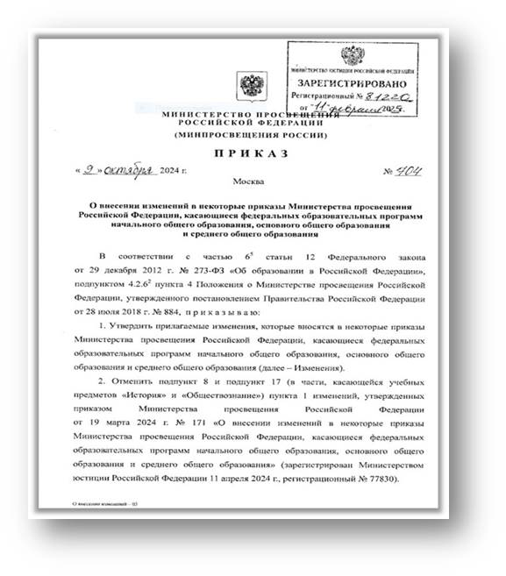
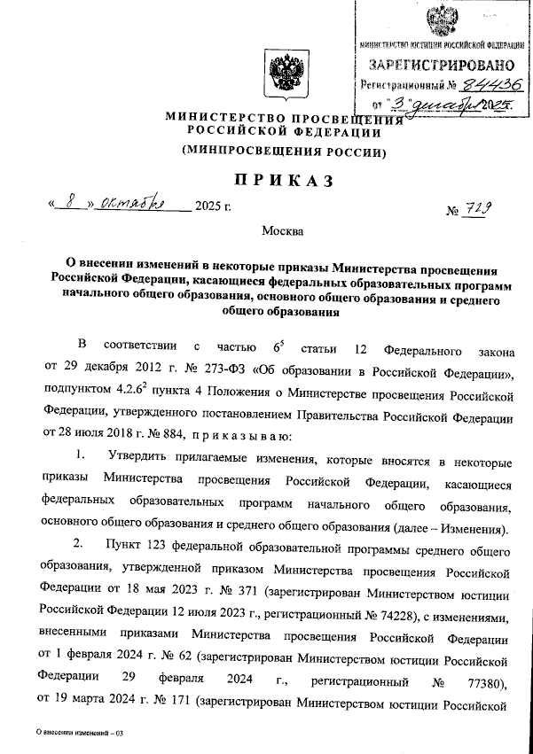
Приказ Министерства просвещения Российской Федерации от 8 октября 2025 г. № 729 «О внесении изменений в некоторые приказы Министерства просвещения Российской Федерации, касающиеся федеральных образовательных программ начального общего образования, основного общего образования и среднего общего образования» с.15–58 приложения к приказу
Приказ Минпросвещения России от 9 октября 2024 г. № 704
Актуальные вопросы преподавания учебного предмета «История»
С 1 сентября 2026 года | С 1 сентября 2026 года
В 5-7 классах количество часов. отводимых для изучения истории, составляет 3 часа в неделю. 5 класс – 102 часа, из них: 68 часов («Всеобщая история»), 34 часа (учебный курс «История нашего края»); 6 класс – 102 часа, из них: 28 часов («Всеобщая история»), 57 часов («История России»), 17 часов (учебный курс «История нашего края»); 7 класс – 102 часа, из них: 28 часов («Всеобщая история»), 57 часов («История России»), 17 часов (учебный курс «История нашего края»). | 8 класс – 102 часа, из них: 34 часа «Всеобщая история»), 68 часов («История России»); 9 класс – 68 часов, из них: 23 часа «Всеобщая история»), 45 часов («История России»).
!!! Изучение истории первой четверти XIX века перенесено из программы 9 класса
в программу 8 класса.
!!! Модуль «Введение в новейшую историю России» в 9 классе
НЕ изучается

Slide 5
Общее количество часов, отводимых для изучения истории:
5–8 классы – 3 часа в неделю при 34 учебных неделях;
9 класс, 10–11 классы (базовый уровень) – 2 часа в неделю при 34 учебных неделях;
в 10–11 классах (углубленный уровень) – 4 часа в неделю при 34 учебных неделях.
Распределение учебных часов между курсами
Класс | Общее количество часов | Всеобщая история (ч) | История России (ч) | История нашего края (ч) | Обобщающее повторение по курсу «Россия с древнейших времен до 1914 года» (ч)
5 | 102 | 68 |  | 34
6 | 102 | 23 | 45 | 17
7 | 102 | 23 | 45 | 17
8 | 102 | 23 | 45
9 | 68 | 23 | 45
10 (Б) | 68 | 23 | 45
11 (Б) | 68 | 23 | 45
10 (У) | 136 | 34 | 102
11 (У) | 136 | 24 | 78 |  | 34
ОБНОВЛЕНЫ в соответствии с приказом Минпросвещения России от 8 октября 2025 г. № 729:
–Требования (кодификаторы) к результатам освоения основных образовательных программ по истории в 5-7 классах;
– Проверяемые элементы содержания (кодификаторы) по истории для 5-7 классов; (табл. 16-16.5)
– Перечень элементов содержания (кодификаторы), проверяемых на ОГЭ по истории (табл. 16.11)

Slide 6

ФЕДЕРАЛЬНЫЕ РАБОЧИЕ ПРОГРАММЫ (ФРП) ПО УЧЕБНОМУ ПРЕДМЕТУ «ИСТОРИЯ» В 2026/2027 УЧЕБНОМ ГОДУ
ИЗУЧЕНИЕ УЧЕБНОГО ПРЕДМЕТА «ИСТОРИЯ» В 5–11 КЛАССАХ ОСУЩЕСТВЛЯЕТСЯ ТОЛЬКО ПО ФЕДЕРАЛЬНЫМ РАБОЧИМ ПРОГРАММАМ
I. 5–9 КЛАССЫ – ФРП основного общего образования. История (для 5–9 классов образовательных организаций), 2026 год (в соответствии с приказами Минпросвещения России от 09.10.2024 года № 704, от 8 октября 2025 г. № 729
Программа составляется для 5–9 классов, + учебный курс «История нашего края»
II. 10–11 КЛАССЫ (Базовый уровень) – Федеральная рабочая программа среднего общего образования. История (базовый уровень) (для 10–11 классов образовательных организаций), 2025 год. Режим доступа: https://edsoo.ru/wp-content/uploads/2025/07/2025_soo_frp_istoriya_10_11_baza.pdf. (Использовалась в 2025/2026 учебном году только в 10классах).
Составляется программа на уровень среднего общего образования для 10-11 классов
III. 10–11 КЛАССЫ (Углубленный уровень) – Федеральная рабочая программа среднего общего образования. История (углубленный уровень) (для 10–11 классов образовательных организаций). Режим доступа: https://edsoo.ru/wp-content/uploads/2023/08/30_ФРП_История_10-11-классы_угл.pdf.
БЕЗ ИЗМЕНЕНИЙ. Используется программа прошлого года.

Slide 7
Изменения в поурочных планированиях по истории
(в соответствии с приказом Минпросвещения России от 8 октября 2025 г. № 729)
Номер урока | Название темы
 | Было | Стало
6-й класс
24 | Урок повторения, обобщения и контроля по теме «Страны и народы Азии, Африки и Америки в средние века» | Европа в XIV – первой половине XV в.
29 | Роль и место России в мировой истории | Введение
44 | Распад государства Русь | Политическая раздробленность Руси
50, 51 | Культура и повседневность Руси в IX –XIII вв. | Культура и быт в IX–XIII вв.
68, 69 | Урок повторения и обобщения по теме «Русские земли и их соседи в середине XIII–XIV в.» | Урок повторения и обобщения по теме «Русские земли в середине XIII–XIV в.»
79, 80 | Культура Руси в XIII – первой трети XVI в. | Культура во второй половине XIII – первой трети XVI в.
8-й класс
48 | Цена реформ | Цена войны
54–55 | Уроки повторения и обобщения по теме «Рождение российской империи» | Уроки повторения и обобщения по теме «Рождение Российской империи»
56 | Урок контроля по теме «Рождение российской империи» | Урок контроля по теме «Рождение Российской империи»
101 | Урок итогового повторения и обобщения по теме «История России XVIII – начало XIX в.» | Урок итогового повторения и обобщения по теме «История России XVIII – первой четверти XIX в.»
102 | Урок итогового контроля по теме «История России XVIII – начало XIX в.» | Урок итогового контроля по теме «История России XVIII – первой четверти XIX в.»
9-й класс
34 | Изменения в быту россиян в первой половине XIX в. | Изменения в быту в первой половине XIX в.

Slide 8

ИЗУЧЕНИЕ УЧЕБНОГО КУРСА «ИСТОРИЯ НАШЕГО КРАЯ»
Приказ Министерства просвещения Российской Федерации от 09.10.2024 года № 704 «О внесении изменений в некоторые приказы Министерства просвещения Российской Федерации, касающиеся федеральных образовательных программ начального общего образования, основного общего образования и среднего общего образования». Режим доступа: http://publication.pravo.gov.ru/document/0001202502120007.
Приказ Министерства просвещения Российской Федерации от 8 октября 2025 г. № 729 «О внесении изменений в некоторые приказы Министерства просвещения Российской Федерации, касающиеся федеральных образовательных программ начального общего образования, основного общего образования и среднего общего образования». Режим доступа: http://publication.pravo.gov.ru/document/0001202512040010.
Приказ Министерства просвещения Российской Федерации от 10.11.2025 № 808 «О внесении изменений в некоторые приказы Министерства просвещения Российской Федерации, касающиеся федеральных образовательных программ начального общего образования, основного общего образования и среднего общего образования». Режим доступа: http://publication.pravo.gov.ru/document/0001202602120006.
5 класс – 34 часа (1 час в неделю);
6 класс – 17 часов (0, 5 часа в неделю);
7 класс – 17 часов (0, 5 часа в неделю).
!!! НАЗВАНИЕ УЧЕБНОГО КУРСА: «ИСТОРИЯ НАШЕГО КРАЯ»
!!! Изучение
учебного курса «История нашего края»
во втором полугодии
после завершения освоения курсов «Всеобщая история», «История России»

Slide 9
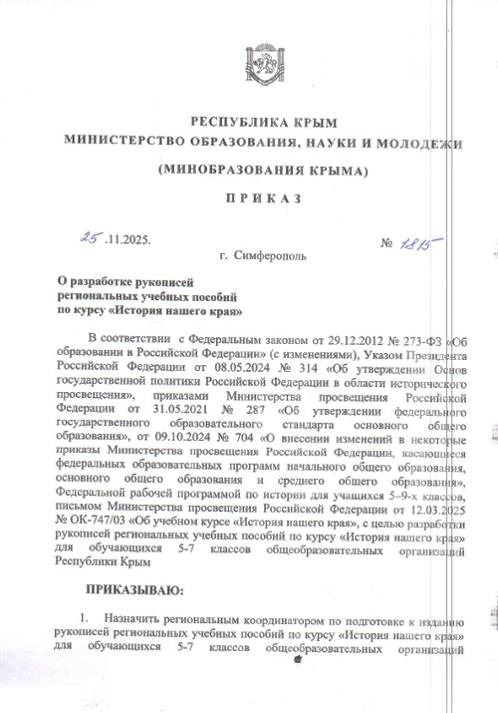
Рабочая программа учебного курса
«История нашего края» (5–7 классы) для общеобразовательных организаций Республики Крым утверждена и рекомендована для использования в коллегией Министерства образования, науки и молодежи Республики Крым (протокол от 22.10.2025 № 6/5)
Организация деятельности по учебно-методическому обеспечению учебного курса «История нашего края»
(5-7 классы)
Создана рабочая группа из числа ведущих учителей истории по разработке сценариев уроков учебного курса «История нашего края» (5-7 классы).
Разработаны сценарии уроков учебного курса «История нашего края».
Приказом Министерства от 25.11.2025 № 1815 «О разработке рукописей региональных учебных пособий по курсу «История нашего края»» созданы рабочие группы по разработке и подготовке к изданию учебных пособий по учебному курсу «История нашего края» для 5–7 классов из числа ведущих историков ФГАОУ ВО «КФУ им. В.И. Вернадского», ГБОУВО РК КИПУ имени Февзи Якубова, ГБОУ ДПО РК КРИППО по разработке учебного пособия «История нашего края» в 3-х частях (приказ Минобразования Крыма)

Slide 10


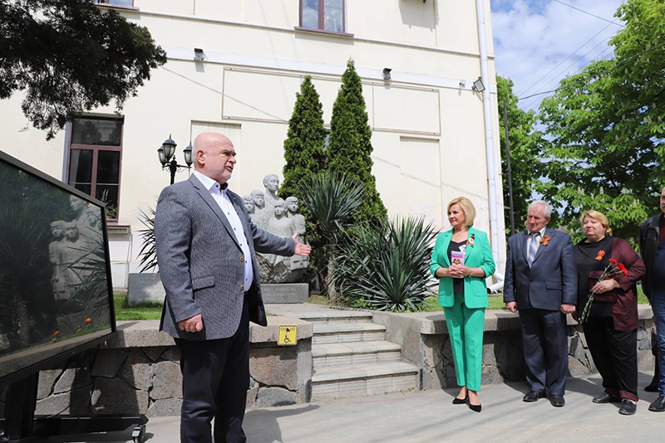
Образовательные ресурсы
ГБОУ ДПО РК КРИППО https://krippo.ru/index.php/14-moduli/2708-uchitelskij-panteon-respubliki-krym
Интерактивная карта памятников, посвященных Великой Отечественной войне
https://krippo.ru/index.php/14-moduli/3318-krym-geografiya-pobedy
Методические рекомендации https://www.krippo.ru/files/hist/131025.pdf

